Slide 1
编译原理大作业
2020.10

Slide 2
目录 Contents
1
简介
2
词法分析

Slide 3
目录 Contents
一、大作业简介

Slide 4
禁止抄袭
天下文章一大抄,看你会抄不会抄,抄来抄去有提高
抄 = 借鉴
一旦发现抄袭，该项作业定为0分。

Slide 5
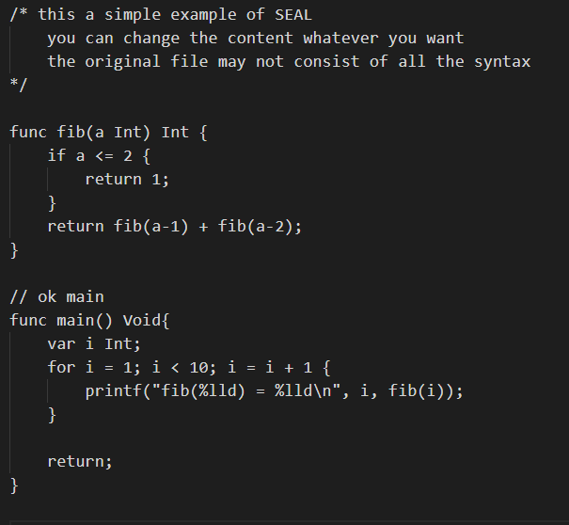
Seal（Simple education accompanying Language）
查阅语法手册！

Slide 6
简介
词法分析
语法分析
（静态）语义分析
目标代码生成
根据抽象语法树生成x86-64下的汇编代码
词法提取
构建抽象语法树
根据抽象语法树进行静态语义分析
gcc汇编
可执行文件

Slide 7
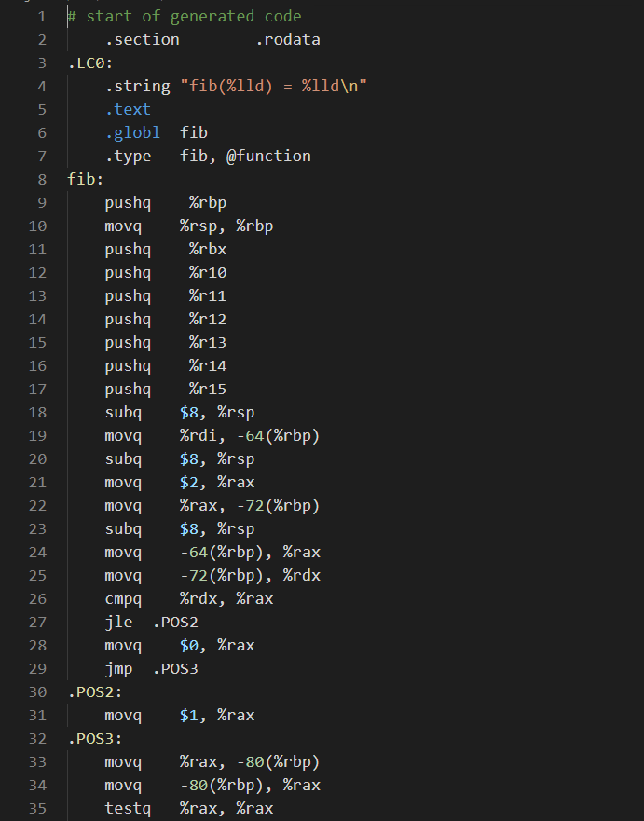
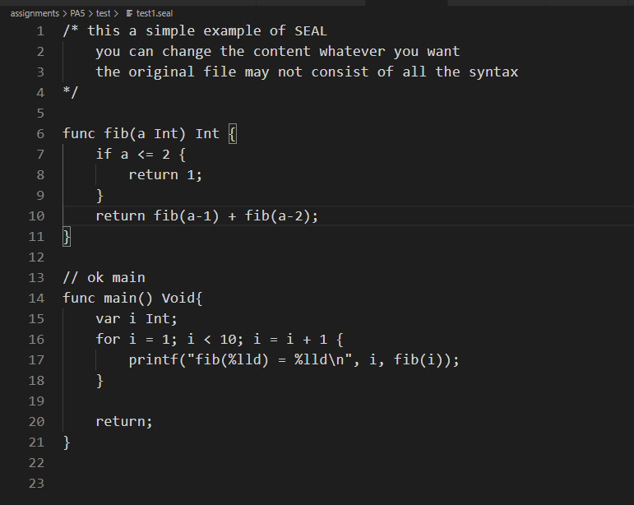
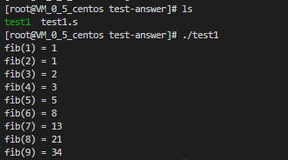
效果展示

Slide 8
开发情况简介
开发语言 | C++、C
开发平台 | 64位Linux系统
主要形式 | 缺失代码补充
对于无关于编译器编写的部分，我们有提供辅助代码，包括了构建抽象语法树、符号表等的代码，具体内容在附的《附带代码包.docx》文件中有说明

Slide 9
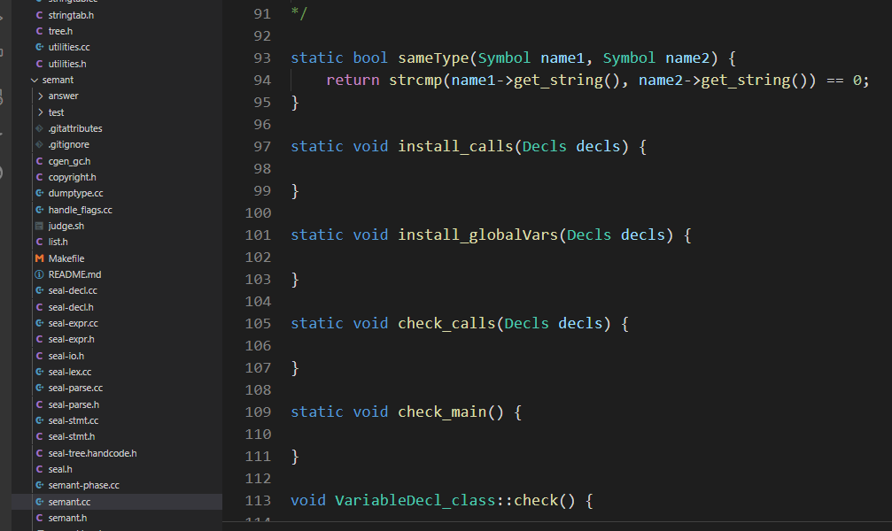
代码填空

Slide 10
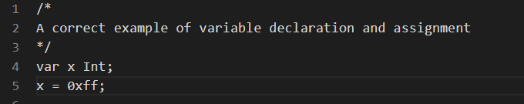
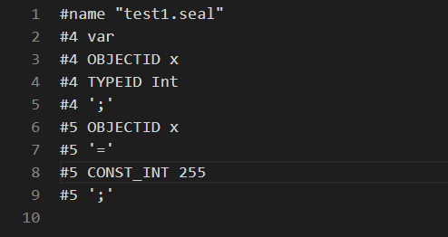
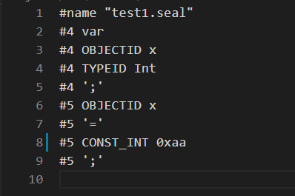
评分方式
对测试文件进行分析。对于不是错误提示的部分，需要完全一致

Slide 11
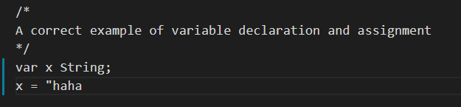
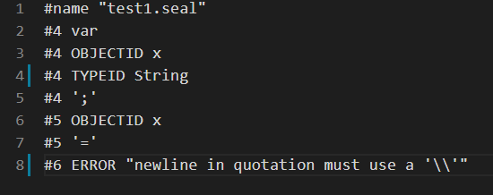
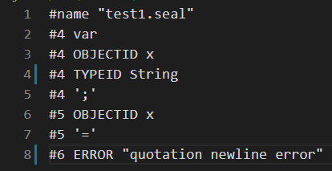
评分方式
错误提示部分，不需要完全一致，但需要报错

Slide 12
得分占比
每一个测试样本算作一分。我们测试的样本不全是提供给同学们的样例，也会包含其他未提供的例子。所以请同学们自行测试一些样本。
词法分析 | 15分
语法分析 | 10分
语义分析 | 10分
目标代码生成 | 5分
总分 | 40分

Slide 13
目录 Contents
二、词法分析

Slide 14
错误说明
2020.10.12晚上上传的版本存在一个bug，编译结果会出现段错误提示，2020.10.13中午14:30在canvas上已更新代码，请已经下载的同学重新下载；另外，微信群有相关说明，有兴趣的同学可以翻聊天记录
测试样本的第一个Int那里是0xff不是0xaa

Slide 15
目标
利用flex编写一个词法分析器，能够
1.提取出.seal文件中的各种单词
2.排除注释
3.正确标定单词行号

Slide 16
目标

Slide 17
包括
单词包括：
关键词
运算符（+ - * / % && &等）
常量（整型、浮点、字符串、布尔）
符号（函数名、变量名）
其他符号（逗号、分号、括号等）

Slide 18
flex
flex是专门用来编写词法分析器的一个辅助工具，做到由规则产生C代码的功能。
主要是用正则表达式，看《手册》和《flex中文文档》

Slide 19
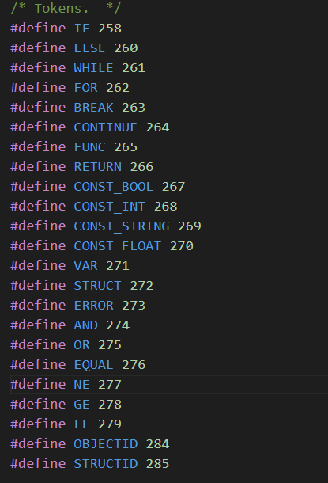
flex
flex规则文件seal.flex中编写规则，在seal-parse.h中有多字符单词的定义，另外对于单字符的符号（如+-*/ &等）需要自己定义。

Slide 20
编写及测试方法
本次作业主要针对seal.flex，填补相关的空白，同样如果需要的话也可以修改附加代码内的任意文件
当把seal.flex编写完毕后，可以随时在当前目录下运行make lexer指令，生成./lexer文件，该文件即为词法分析器
用./lexer <要测试的文件>， 即可输出结果

Slide 21
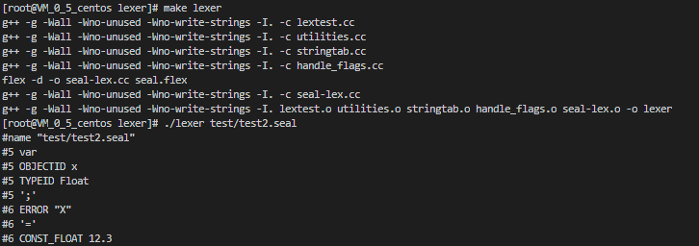
编写及测试方法

Slide 22
提交方式
仅提交所有源代码文件（不包括测试和.o文件）
需要将这些文件打包（推荐tar），标明自己的学号和姓名，在截止日期前上传至canvas。

Slide 23
Q&A

Slide 24
谢谢大家！

